Slide 1


Slide 2
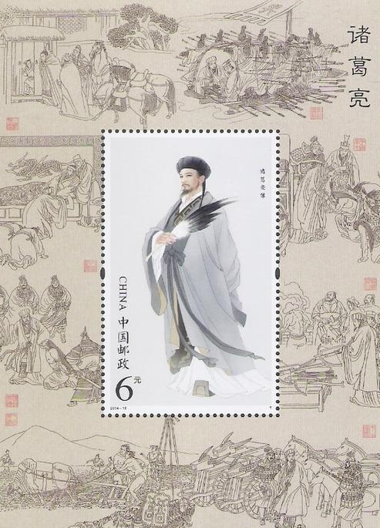
主題：三國士族的宿命 ─ 諸葛亮的故事
相關課題：三國鼎立局面的形成
總論
「士族」這個歷史名詞比較難明白，但不明白「士族」的含義，很難理解三國兩晉南北朝的歷史。
提到「士族」，一般會以袁紹作為例子。袁紹「四世三公」，當然是一個好例子。（見「曹操」的課題）但這種高級士族事實上很罕有，社會上比較多的，其實是諸葛家那種中下層士族。本課題將利用諸葛亮這個家傳戶曉的人物來說明。
在本課題，你將可以學到：
1. 小說《三國演義》的可信性
2. 蜀漢政權的基本知識
3. 歷史上諸葛亮作為年輕士族的歷史
4. 中國木刻年畫文化
《三國演義》(「諸葛亮」特種郵票，中國郵政2014年發行。)

Slide 3
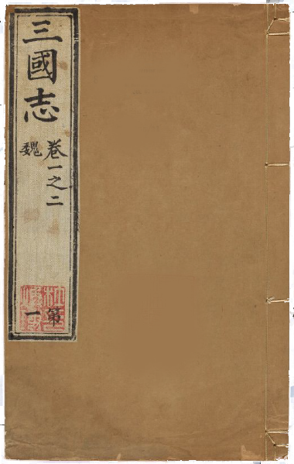
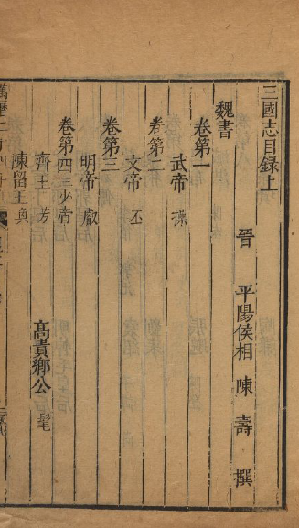
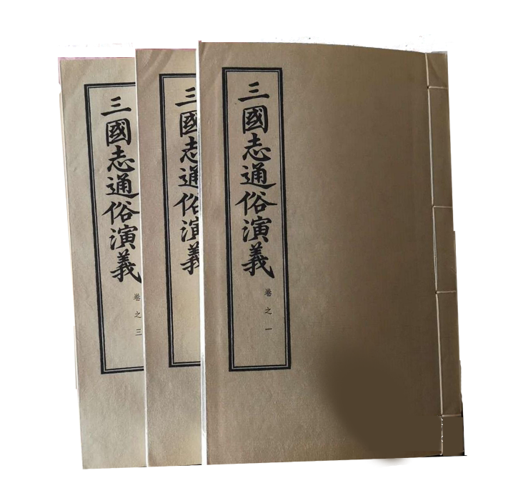
正史《三國志》與小說《三國演義》的編成年表
 | 公元 | 重大事件
 | 184 | 黃巾之亂
 | 208 | 赤壁之戰
 | 221 | 曹操逝世，曹丕篡漢稱帝，國號魏
 | 221 | 劉備稱帝，國號蜀
 | 223 | 劉備逝世，劉禪即位
 | 229 | 孫權稱帝，國號吳
 | 234 | 諸葛亮逝世
 | 265 | 司馬炎篡魏稱帝，建立西晉 | 三世紀末，陳壽完成《三國志》
 | 316 | 西晉滅亡
隋 | 589 | 楊堅統一中國
 | 618 | 李淵建立唐朝
 | 907 | 唐亡
 | 960 | 趙匡胤建立宋朝
 | 979 | 宋朝統一中國
元 | 1271 | 元王朝誕生
明 | 1368 | 朱元璋建立明朝 | 十四世紀末，羅貫中完成《三國志通俗演義》，簡稱《三國演義》
我們對三國故事的了解，通常來自兩本著作：
陳壽的《三國志》-- 歷史
羅貫中的《三國演義》--小說
正史
小說

Slide 4
1. 古人文字的可信性
我們是依靠古人留下來的文字去了解歷史，
問題是古人留下來的文字是否可信？
當不同古人所記載的事實相差甚遠的時候，我們又應該如何取捨？
要解答這些問題，我們可以從兩方面入手：
作者是否對所記述的事件有充分的了解？
作者的著述有什麼目的？
以下是《三國志》和《三國演義》的比較：
 | 三國時代：220-280年 | 著述目的
《三國志》作者陳壽 | 生卒： 233-297年 | 考證和保存歷史
《三國演義》作者羅貫中 | 生卒： 1320-1400年 | 小說，消閒娛樂
問題：
根據上表，你認為《三國志》抑或《三國演義》比較可信？為什麼？
參考答案：
《三國志》比較可信。陳壽是三國時代的人，對三國的了解較一千年後的羅貫中準確和深入；而他著述的目的是考證和保存歷史，較以三國內容寫作小說用作消閒娛樂的《三國演義》嚴謹。
課堂思考：三國期間最為人津津樂道的人物是諸葛亮。你認為《三國志》抑或《三國演義》對他的記述較為可信？

Slide 5
2. 郵票中的諸葛亮
這小全張郵票是諸葛亮半側面立像，背景搭配了八個諸葛亮在《三國演義》中的典型故事和主要功績，包括：1. 三顧茅廬、2. 草船借箭、3. 平定南中、4. 諸葛連弩（音腦）、5. 木牛流馬、6. 屯田墾殖、7. 淚斬馬謖（音叔）、8. 白帝城托孤。下表是有關情節的簡單說明。
號 | 場景 | 詳細
1 | 三顧茅廬 | 207年，劉備三次到隆中拜訪諸葛亮。前兩次都沒見到，第三次終於相見。
2 | 草船借箭 | 214年，孫劉聯軍弓箭不足，諸葛亮利用草船誘敵，大霧之中，曹軍萬箭齊發。
3 | 白帝城托孤 | 223年，劉備病危，臨終前囑咐諸葛亮輔助兒子劉禪。
4 | 平定南中 | 225-226年間，諸葛亮親率蜀國大軍南下，平定雲南、貴州和四川的南部。
5 | 諸葛連弩 | 諸葛亮發明的一種連弩，一次能射十箭，火力驚人。
6 | 木牛流馬 | 諸葛亮發明的運輸工具，分為木牛和流馬，負載能力驚人，北伐時候運載糧食。
7 | 屯田墾殖 | 諸葛亮命前線軍隊在駐扎地點耕田，解決糧食問題。
8 | 淚斬馬謖 | 228年諸葛亮北伐，武將馬謖被魏軍攻佔軍事重地街亭，諸葛亮揮淚斬之。

Slide 6
考考你：如果以陳壽《三國志》為根據，你認為以《三國演義》為藍本而設計的諸葛亮郵票，哪一個場景最有可能是虛構的？請你把它圈出來。
草船借箭
（《三國志》沒記錄）

Slide 7
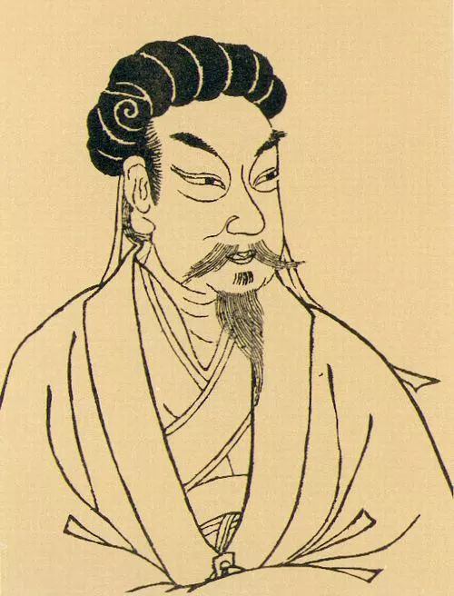
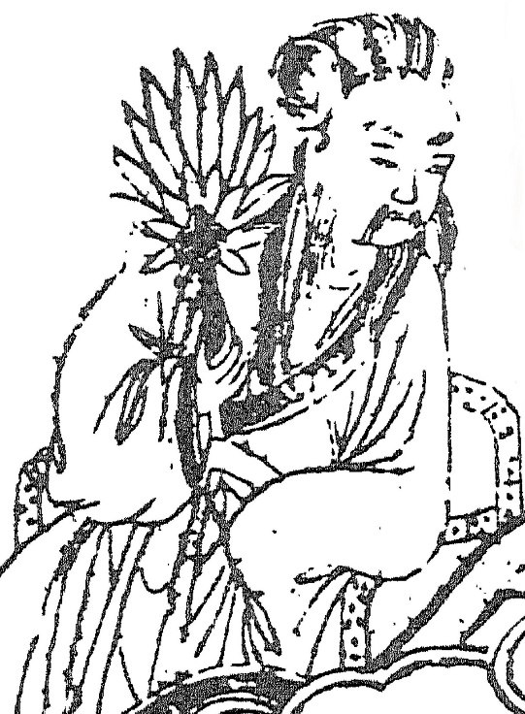
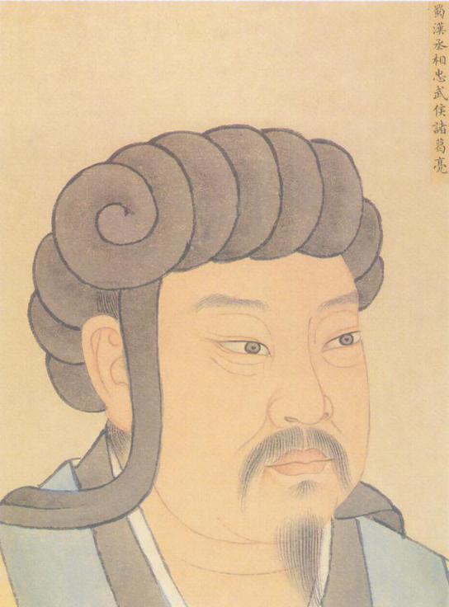
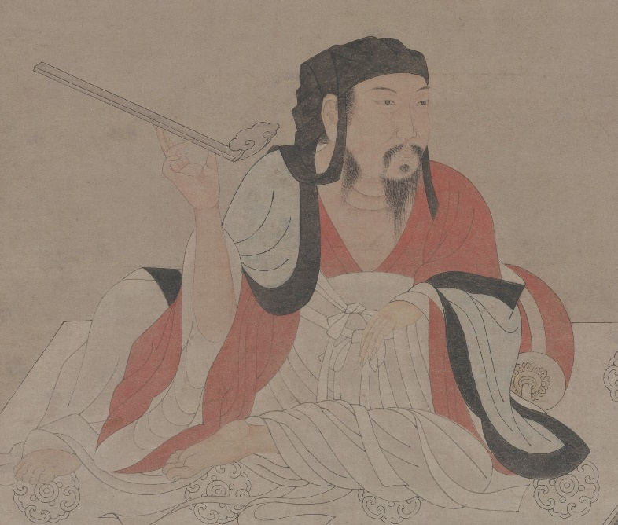
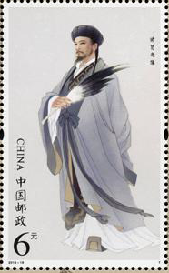
3. 諸葛亮的形象
諸葛亮沒有留下畫像，因此，歷史上的諸葛亮究竟是什麼樣？現在已經無從稽考。不過，後世的人憑想像，為諸葛亮繪畫了圖像。
來自明萬曆年間王圻（音奇）王思義所作的百科全書《三才會圖》
明萬曆年間的《三國演義》配圖
明崇禎年間宮廷畫師所作
元朝畫家趙孟頫的諸葛亮像
想一想：
這張諸葛亮郵票，採用了上述哪個圖像為藍本？

Slide 8
3. 諸葛亮的形象
諸葛亮沒有留下畫像，因此，歷史上的諸葛亮究竟是什麼樣？現在已經無從稽考。不過，後世的人憑想像，為諸葛亮繪畫了圖像。
來自明萬曆年間王圻（音奇）王思義所作的百科全書《三才會圖》
明萬曆年間的《三國演義》配圖
明崇禎年間宮廷畫師所作
元朝畫家趙孟頫的諸葛亮像
想一想：
這張諸葛亮郵票，採用了上述那個圖像為藍本？
答案：郵票參考了圖中諸葛亮拿着羽扇的形象

Slide 9
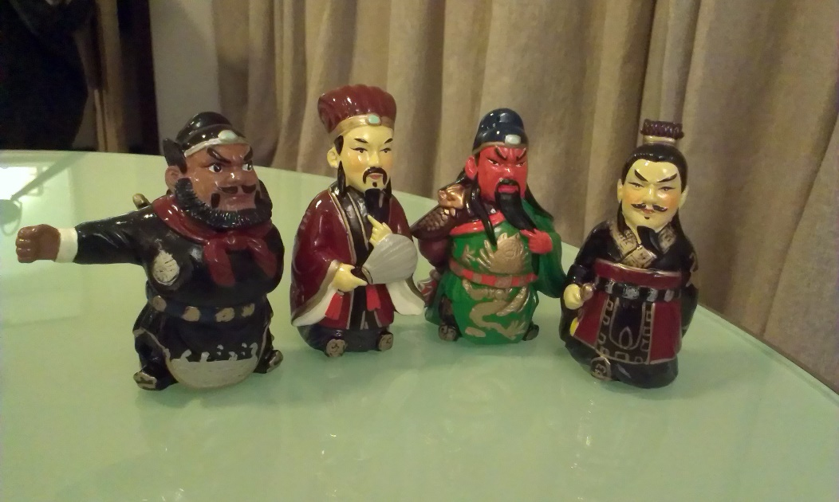
我是三國時代中的猛將，體格魁梧，重義氣，愛晚上挑燈讀書。
4. 三國演義中的劉備集團
羅貫中在《三國演義》中，對歷史人物創作了鮮明的特徴和性格。
我的戰鬥力不下於紅臉那位，我也好酒，個性衝動無知。
我智慧最高，儒雅非凡，但娶了一個醜女作夫人。
我是他們幾個的領袖，有權謀，體型特點是當雙手垂下來，可以碰到膝蓋，人們說這是帝王的命相。☺
關羽
諸葛亮
請根據資料，在空格內填上
其餘幾個蜀漢人物的名稱。
張飛
劉備

Slide 10
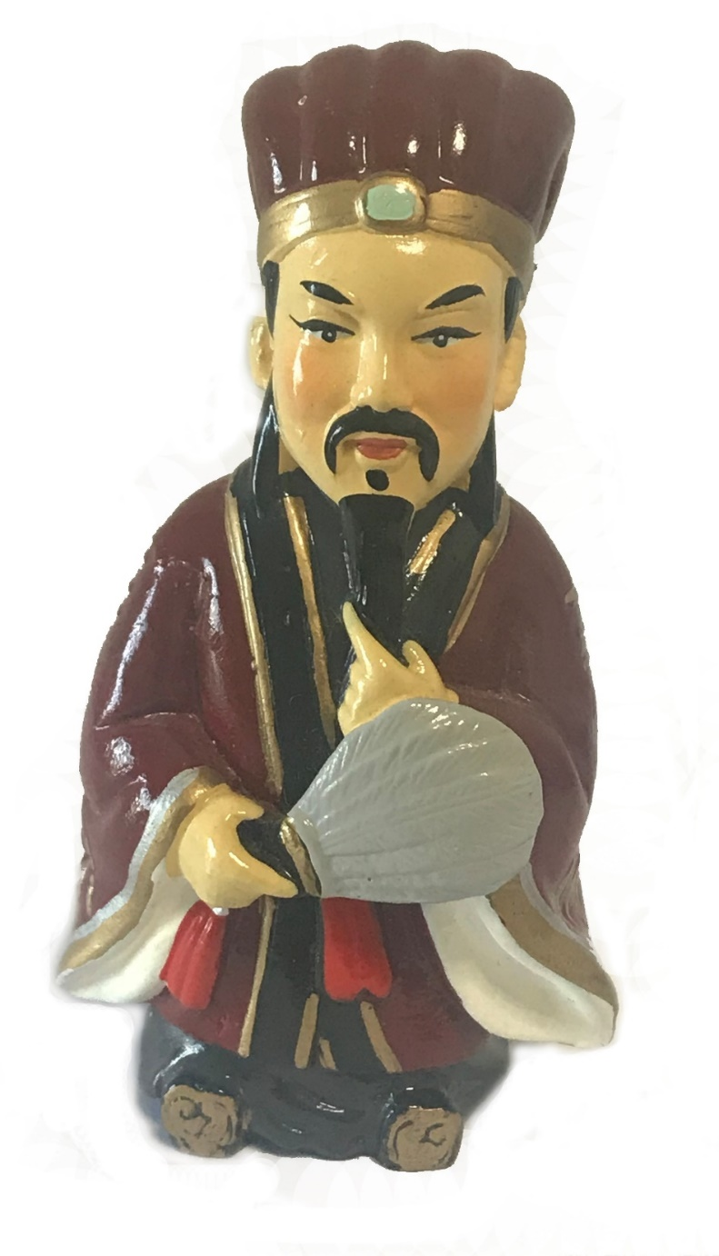
5. 諸葛亮的出身
這是我的履歷，請多多指教
究竟真正的諸葛亮是一個怎樣的人？
姓 | 諸葛
名 | 亮
字 | 孔明
號 | 臥龍
出生年 | 181年（東漢靈帝光和四年）
出生地 | 徐州瑯琊（音狼爺）郡陽都縣
政治集團所屬 | 蜀漢
官位（最高） | 丞相
爵位（最高） | 武鄉侯
逝世年 | 234年（蜀漢後主建興十二年）

Slide 11
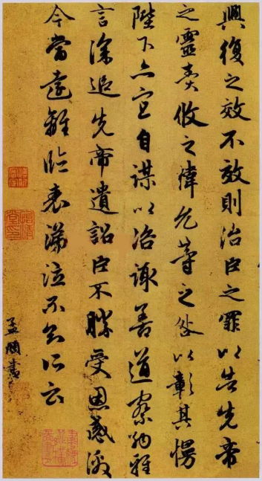
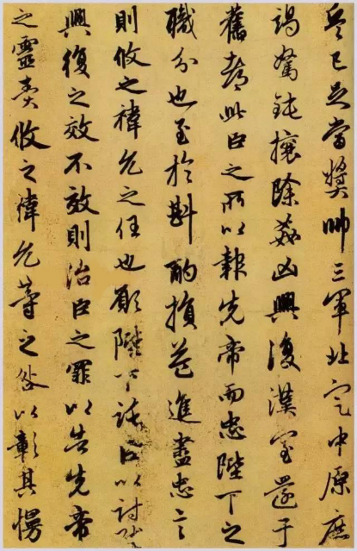
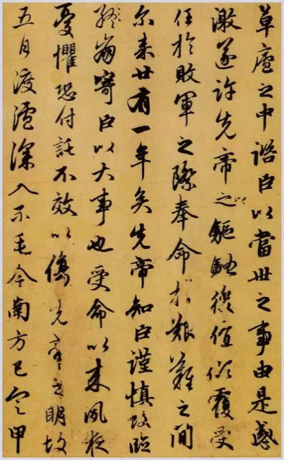
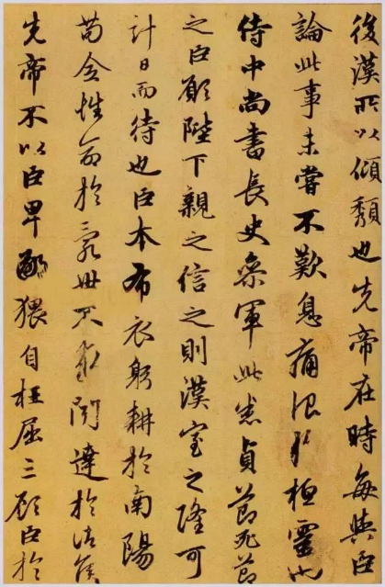
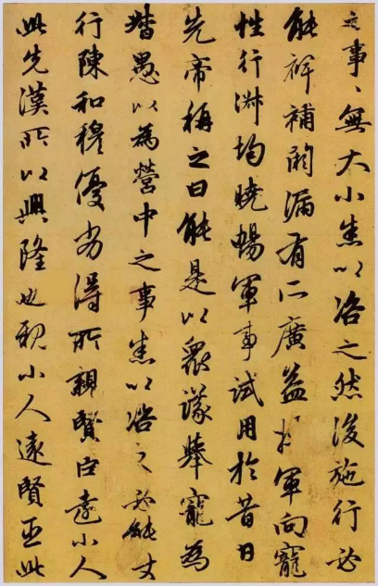
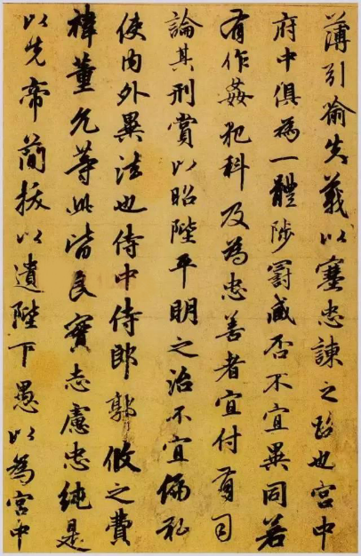
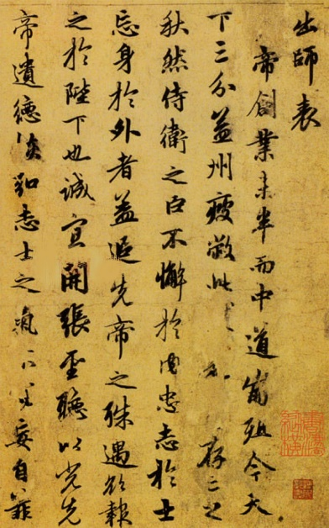
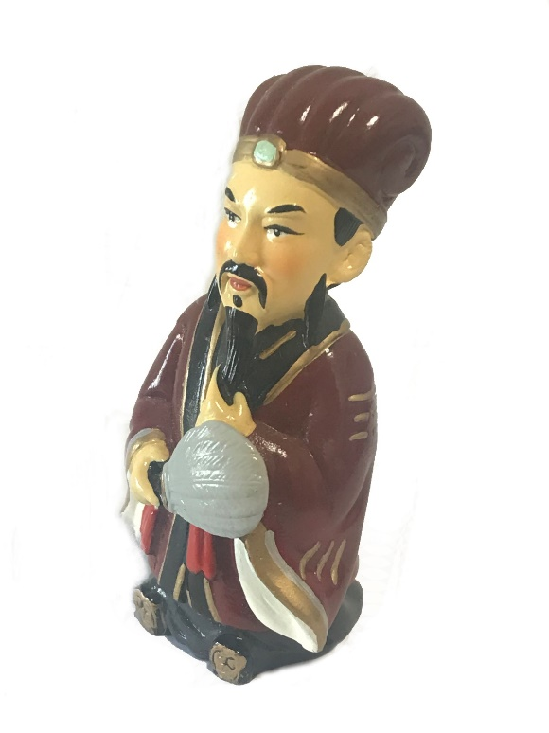
諸葛亮身世之謎，看《出師表》
227年，丞相諸葛亮北伐魏國，出發前向後主劉禪上《出師表》。陳壽《三國志》有記錄這篇文章，下圖是元朝趙孟頫（音苦）的書法。《出師表》關於諸葛亮身世的部分，是在中段的位置，請你圈出來。
（原文節錄）
「臣本布衣，躬耕於南陽，苟（音九）存性命於亂世，不求聞（音問）達於諸侯。先帝不以臣卑鄙，猥（音委）自枉屈，三顧臣於草蘆之中，咨臣以當世之事，由是感激，遂許先帝以驅馳。」
（語譯）
「我只是個平民，在南陽親自耕種田地，祗想在動亂的時代苟且保全性命，不求在割據各方的諸侯中做官揚名。先帝不因為臣卑微鄙陋，親自屈尊相訪，三次到草舍來看我，向我徴詢當今世上的大事，我因此感動而奮發，就答應了先帝為他奔走效力。」
根據這段文字，我為什麼願意輔助劉備？
☑
劉備有誠意
我早有用世之志
我可憐劉備沒有人輔助
□
□
□
（許嘉璐編，《二十四史全譯•三國志》，上海：漢語大詞典出版社，2004年，頁588。）

Slide 12

6. 「臣本布衣」─ 士族的宿命
所謂「 士族」，是指家族成員中每一代都當官（士）。諸葛家族，就是典型的士族。三國時代的士族成員，可選擇的職業不多，他們都努力成為官員，這就是士族的宿命。下圖列出了諸葛亮家族三代任官的情況。
諸葛豐
諸葛珪(音歸)
諸葛玄
諸葛？
諸葛瑾(音緊)
諸葛亮
諸葛均
西漢元帝司隸校尉
司隸校（音教）尉官職高，屬中央政府文官，職責是監察官員。
這代人中，以諸葛玄（125-197）較受矚目。他是荊州刺史劉表的屬吏。兄長諸葛珪去世後，諸葛玄把諸葛亮和諸葛均帶到荊州照顧。
英年早逝
劉表屬吏
「臣本布衣，躬耕於南陽。 」但不要誤會我是穿粗麻布的農夫。我只是謙虛地表達當時還未有工作，正在等待機遇而已！
父親去世後，諸葛瑾留在鄉間照顧母親，到母親也去世後，便效力孫權。229年，孫權稱帝，升任大將軍。
174-241
父親去世後，跟隨諸葛玄到荊州，認識當地名士徐庶。197年諸葛玄去世，諸葛亮只好歸隱(隆中)，等待機會。207年，諸葛亮26歲，經徐庶的推薦，劉備三顧草蘆，諸葛亮出山。
181-234
事蹟不詳，似乎一直跟著二兄諸葛亮。當諸葛亮成為蜀漢的丞相，諸葛均也當上了長水校尉（一個軍官職銜）。
189-？

Slide 13
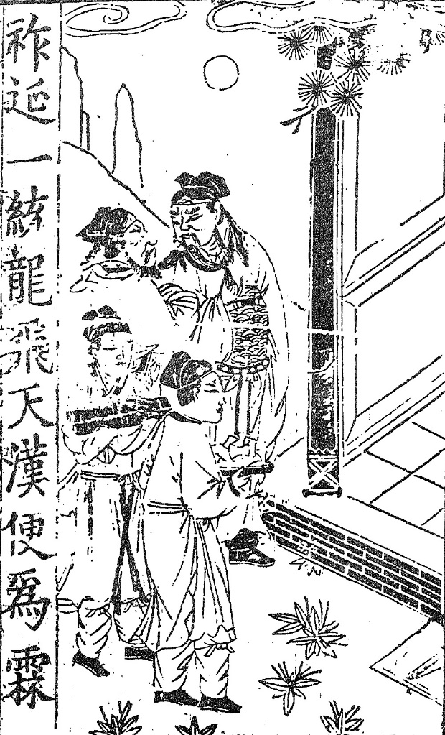
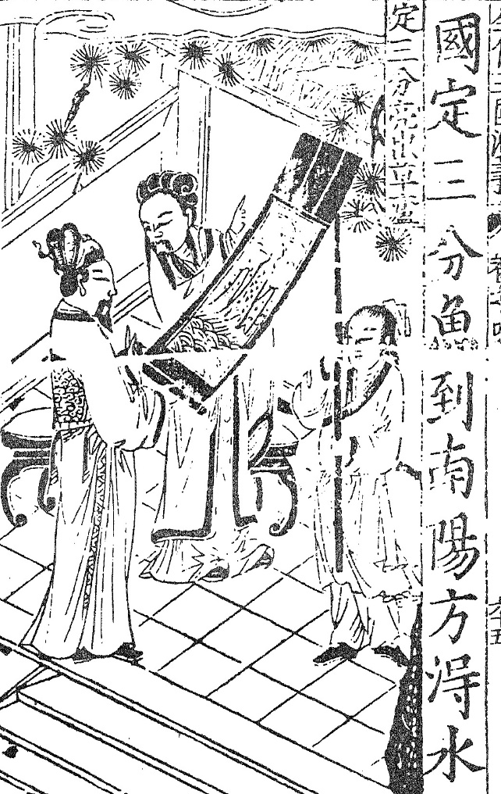
7. 「三顧臣於草蘆之中」─ 招集名士的方式
羅貫中在《三國演義》中，將「三顧臣於草蘆之中」這句盡情演繹，於是便有劉備自新野遠道造訪隆中諸葛亮，兩次不遇後，到第三次才遇上的情節。兩人交談中，諸葛亮對天下形勢作了非常精闢的分析，劉備大為嘆服；而劉備三顧草蘆，也使諸葛亮非常感動，於是便答應出山相助。
士族自視甚高，一般是不會自己主動找工作的。君主或領袖若有意思，必須表示具有禮賢下士的誠意，親自登門邀請是上等禮遇，而三次登門，則便是超級禮遇了。
諸葛亮
劉備
咦！門外那兩個武人應是關羽和張飛吧！
資料來源：羅貫中，《三國志通俗演義》（萬曆萬卷樓本），上海：上海古籍出版社，1990年，頁708-709。

Slide 14
就諸葛亮的例子，請你總結士族在三國時期的特點，並在你認為正確的描述加上✓：

士族出路多元化，出任官員外，也會從商、務農或教學

士族要做官須透過考試，成績好的便會獲得聘用

士族要等待賞識者登門拜訪邀請


士族通常幾代都會任官


所有士族在中國社會均有崇高的地位

士族的出路主要是出任官員


每個士族都擁有龐大的莊園及田產

士族一人做官，會提拔自己家族的成員


Slide 15
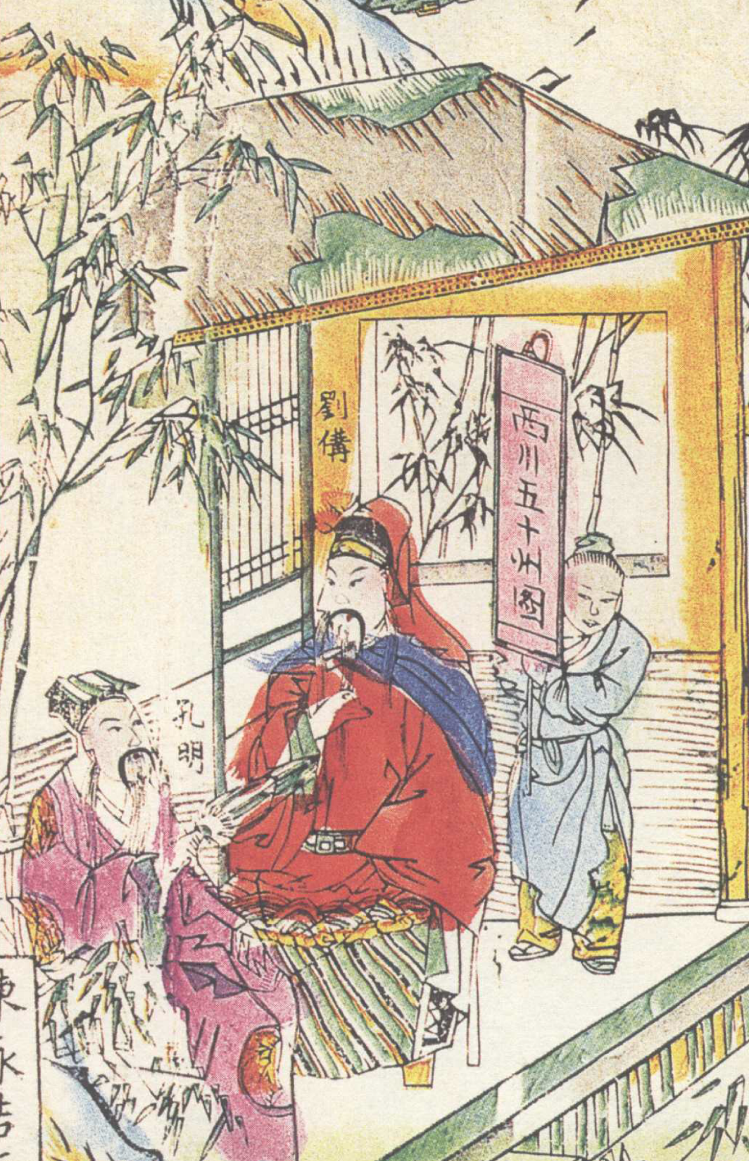
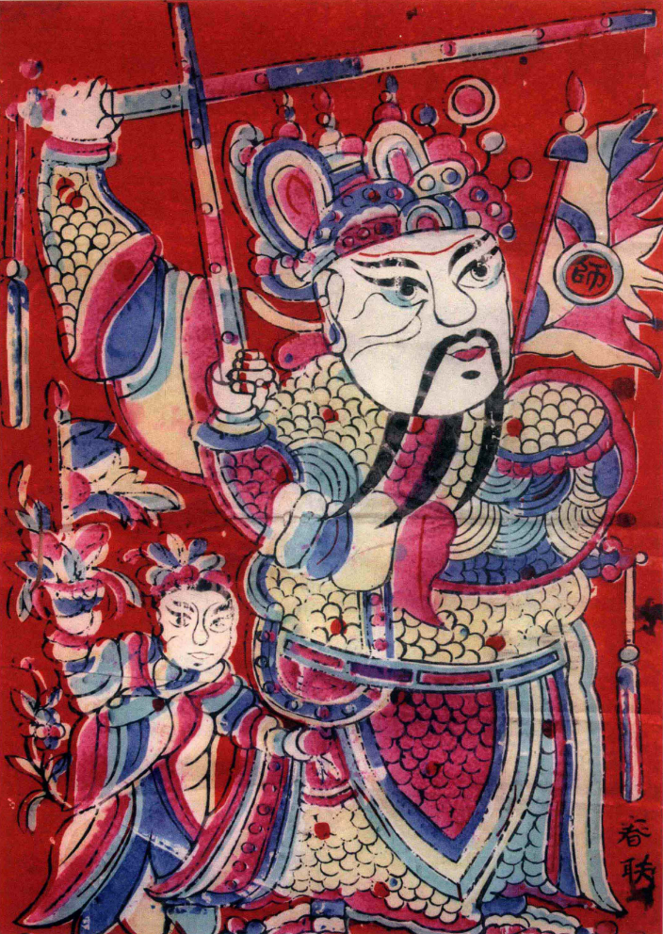
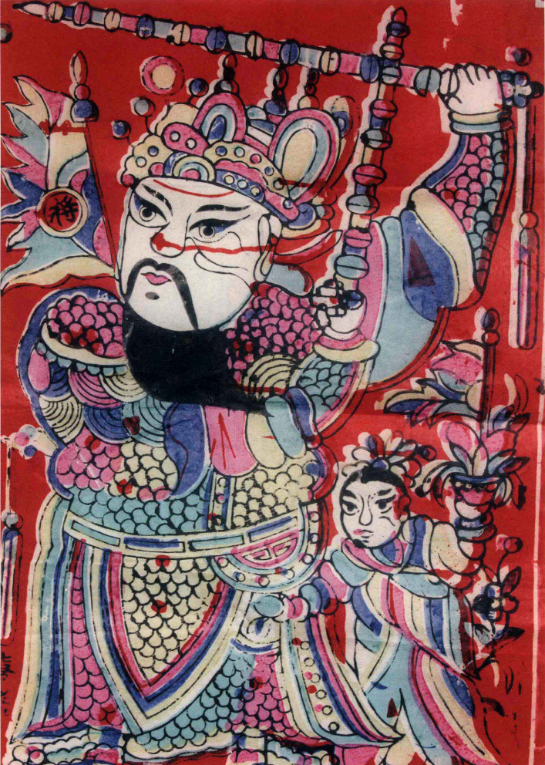
8. 近代的年畫文化
年畫，是清朝開始流行的民間工藝。所謂年畫，顧名思義，是在農曆新年貼的畫。年畫是木板製作和塗色，是民間工藝。它的特點既是裝飾，又可擋煞，因此多以象徴吉利的紅色作為主色。三國演義英雄義薄雲天，極富故事性，也是年畫的題材之一。
門神是我們常見到的年畫，注意大量使用了紅色，另外兩個門神是面與面相對，不要「貼錯門神」啊！
《三顧茅廬》（清代），收入馮騏才編，《中國木板年畫集成•楊家埠卷》，北京：中華書局，2005年，頁190。
馮騏才編，《中國木板年畫集成•梁平卷》，北京：中華書局，2010年，頁48-49。

Slide 16
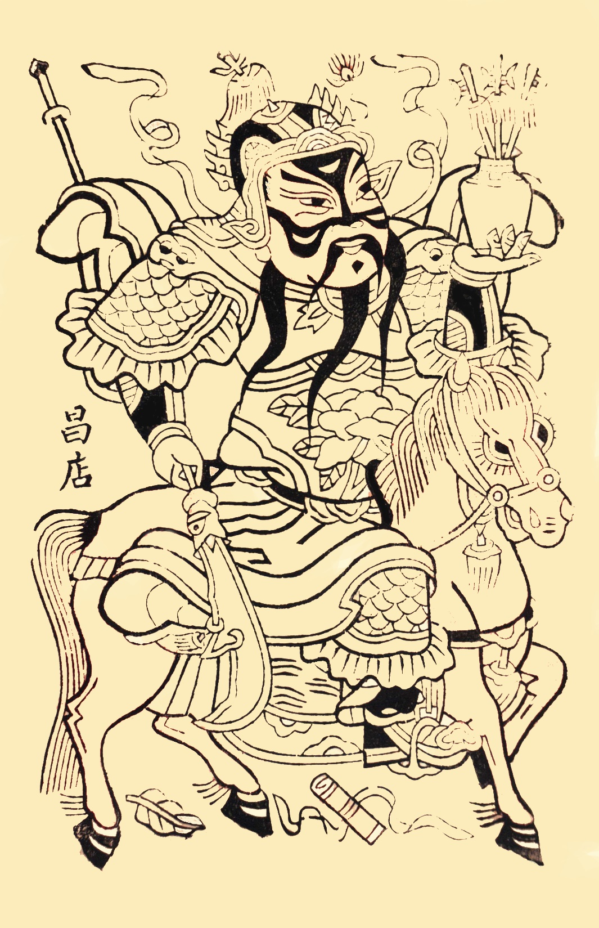
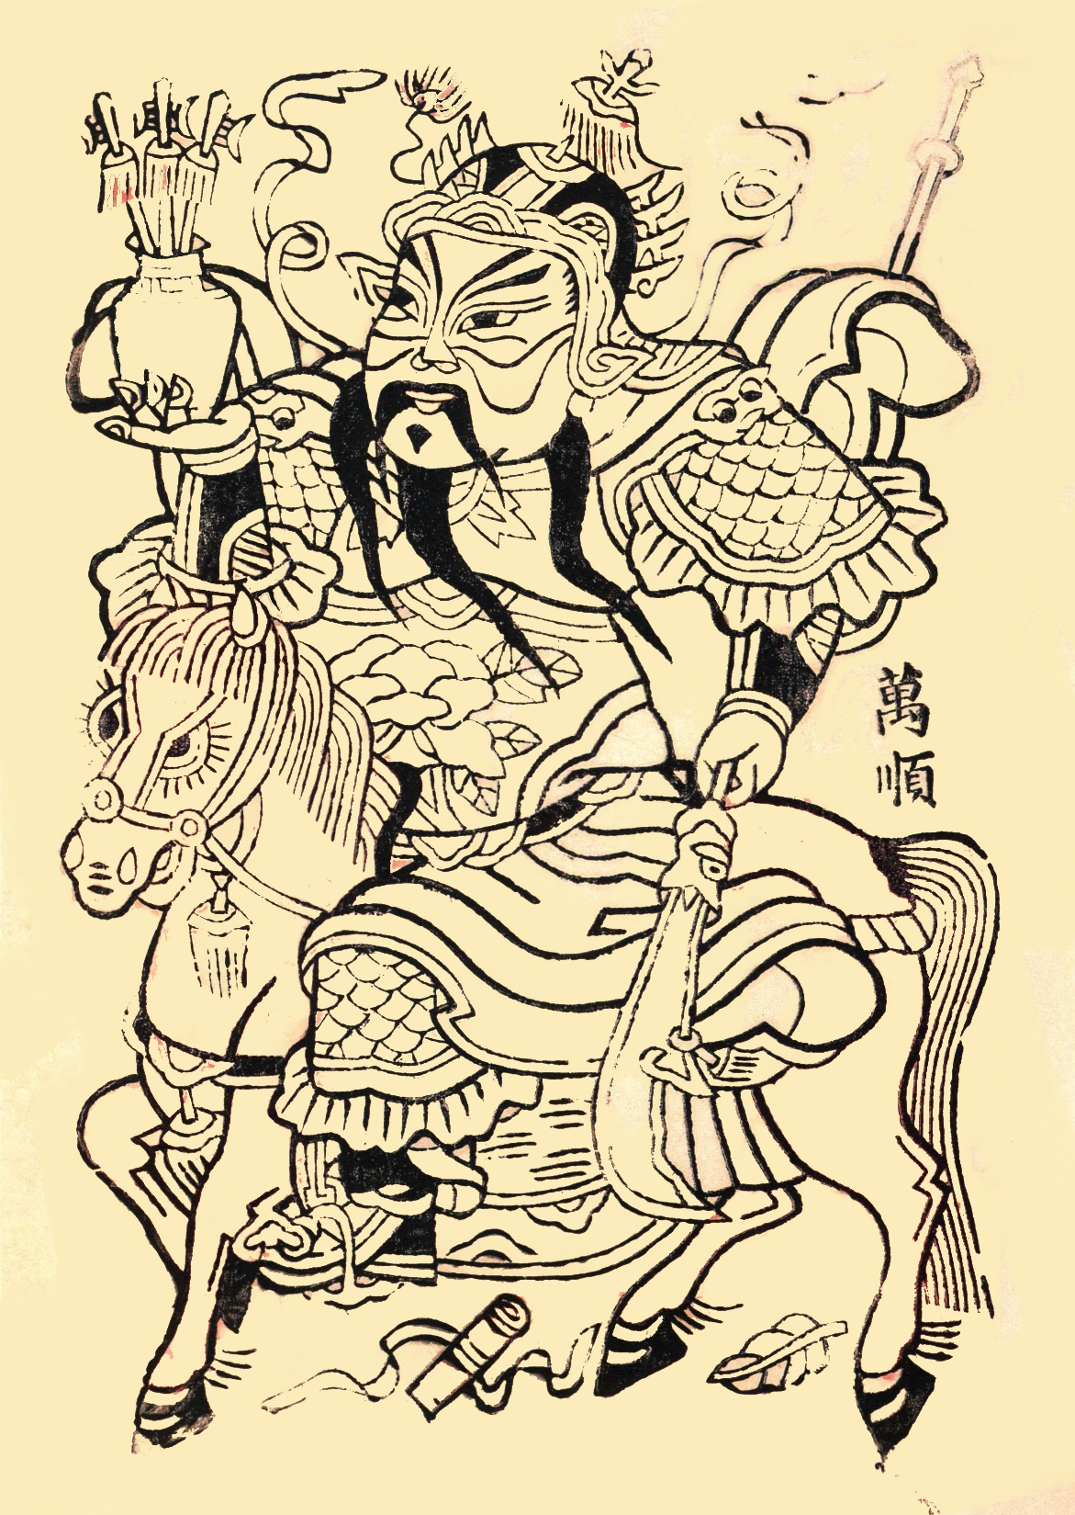
門神年畫製作
（請填上顏色）
你可在互聯網找尋其他有關諸葛亮的年畫
馮騏才編，《中國木板年畫集成•拾零卷》，北京：中華書局，2011年，頁74-75。

